Slide 1

解禁优质股筛选器
数据科学研发中心模型算法产品团队
孔祥东

Slide 2
1
选股模型
2
量化评分
3
总分排序
目录
CONTENT
4
优质股票池
5
解禁推送

Slide 3








优质股筛选及股东解禁提醒
4.优质股票池
甄选出各行业共500余只优质股票
6.解禁推送
定期提前进行标的推送
2.多维度综合评分
六大维度全方位综合评分
5.解禁扫描
根据解禁名单和优质股票池，扫描出目标股票
1.财务分析
3.财报安全评分
三大报表分析，
纵向分析，行业分析
根据财务诊断模型，
剔除不安全股票

Slide 4
1.选股模型
参考沃尔评分法，Z-score，央企综合评价体系，采用以下六个维度及其指标作为评价指标。
多维度综合评分法
六大维度及维度指标
偿债能力
DPA
盈利能力
PA
经营效率
OE
成长能力
GA
现金流量
CF
规模
MV
流动比率
利息保障倍数
毛利率GPM
净资产收益率ROE
总资产收益率ROTA
应收账款周转率
存货周转率
流动资产周转率
主营增长率
净资产增长率
净利润增长率
资产的经营现金流量回报率
净利润现金比率
总市值
流通市值

Slide 5
1.选股模型
量化模型
综合评分函数
维度评分函数（举例：盈利能力维度）
盈利维度指标
毛利率GPM
净资产收益率ROE
总资产收益率ROTA
指标评分
维度评分
综合评分
S

Slide 6
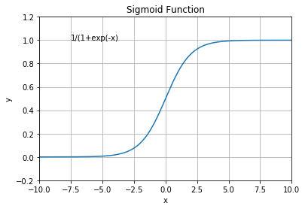
2.量化评分
举例:盈利能力维度评分
评分函数
纵向取值
取目标公司报告期前三年财报的平均值：GPMh
行业比较
确定目标公司所属行业，求出行业GPM均值：GPMa
指标评分
引入SigmoidFuntion作为评分函数：
目标公司的GPM量化得分：
维度评分
以此类推，求出该维度下其他指标得分，按公式（3）求和，可得盈利维度得分：
行业排位：
依此类推，可确定其余维度的量化得分。

Slide 7
3.总分排序
a.源池筛选
把A股所有股票作为源池，根据财务诊断模型，剔除财报评分结果为不安全的股票。
b.行业股票池
根据行业，把筛选后的股票划分为若干行业股票池。
c.总分排序
求出所有股票的综合评分S。在行业股票池内，依据总分S的大小进行排序。

Slide 8
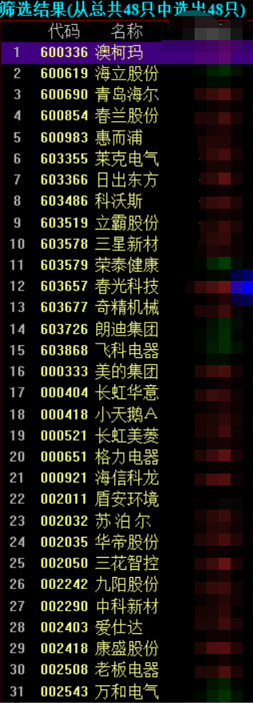
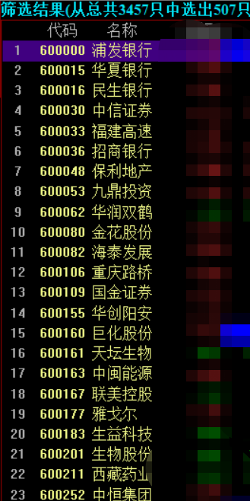
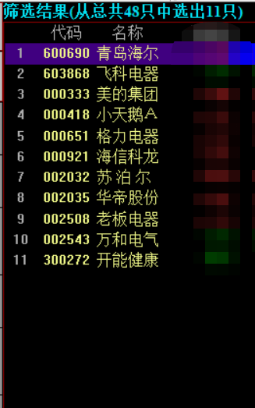
4.优质股票池
取各行业总分S排名前20%（不小于10只）
所有行业优质股票池，组成最终优质股票池
行业优质股票池
行业股票池
优质股票池

Slide 9
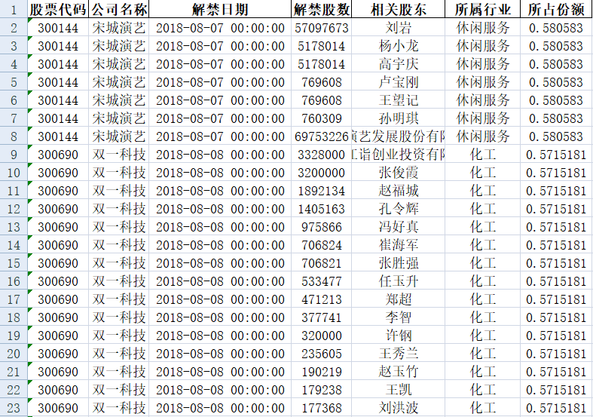
5. 解禁推送
………
2018.11
2018.10
2018.9
2018.8
定期优质股解禁股票和股东信息推送
解禁扫描
优质股票池

Slide 10

模型优化与提升
4.优质股票池
6.解禁推送
甄选出各行业共500余只优质股票
定期提前进行标的推送
2.多维度综合评分
六大维度全方位综合评分
Feedback
5.解禁扫描
根据解禁名单和优质股票池，扫描出目标股票
1.财务分析
3.财报安全评分
模型参数调优
三大报表分析，
纵向分析，行业分析
根据财务诊断模型，
剔除不安全股票

Slide 11
感谢您的聆听

